Slide 1
Ssstil
Op zoek naar jezelf

Slide 2
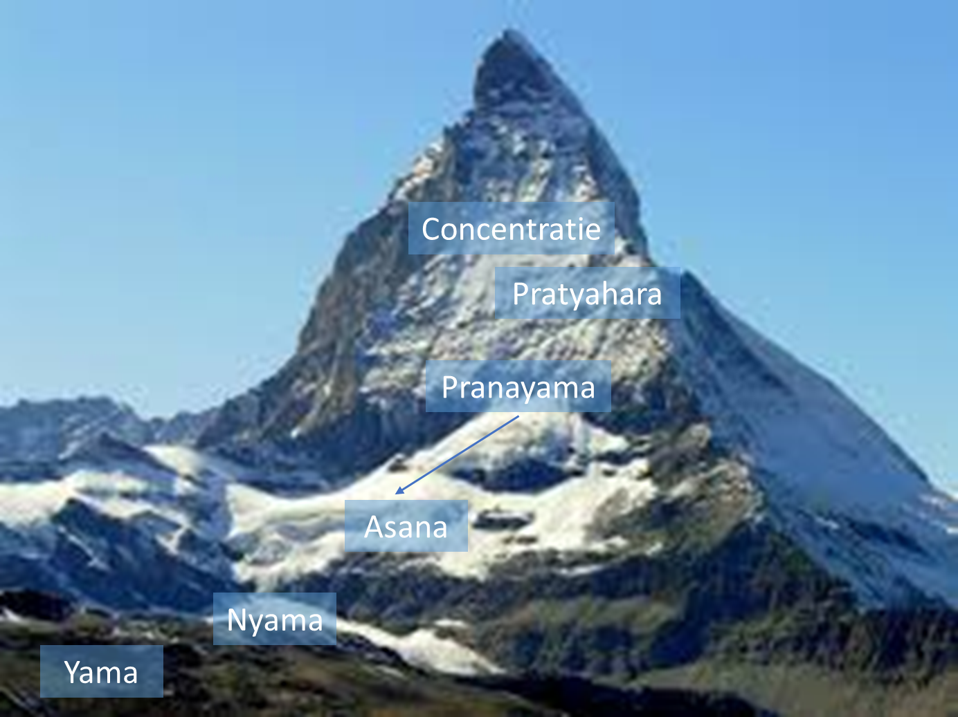
Ziel – Leven
Ssstil - op zoek naar jezelf
Inzicht - 7

Slide 3
Het 1… 2… 3… van de ziel
Ssstil
3-eenheid
1. Bewustzijn
2. Hoedanigheid
3. Materie
1. Leven
2. Bewustzijn
3. Vorm
1. Geest
2. Ziel
3. Lichaam
1. Vader
2. Zoon/heilige geest
3. Moeder
bewustzijn
ziel
hoedanigheid
materie
Leven
dualiteit
3-eenheid

Slide 4
Asana’s
Ssstil
Staand
Virabhadrasana I (krijger)
Garuda (adelaar)
Ekapada Sirsasana (één been hoofdstand)
Zittend
Supta konasana (liggende hoek)
Upavistha Konasana (zittende hoekhouding)
Supta padangustha (liggende grote teen/voet houding)
Baddha Padmasana (gevangen lotus)
Matsyasana (vis)
Ardha Matsyendra I

Slide 5
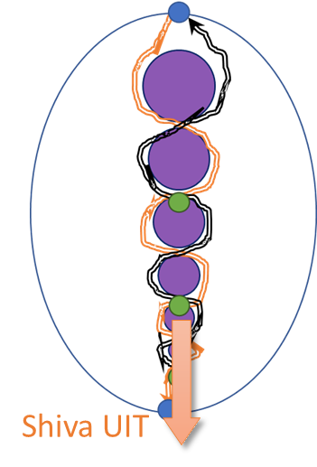
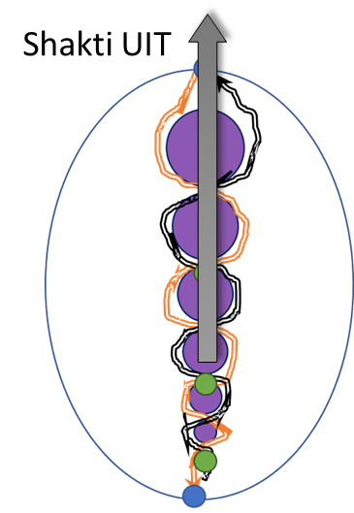
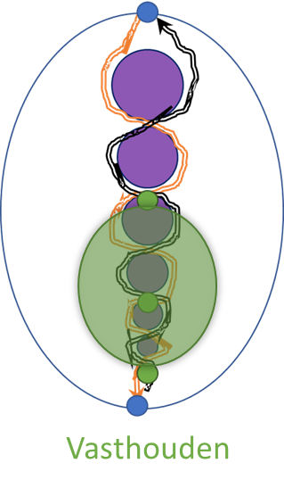
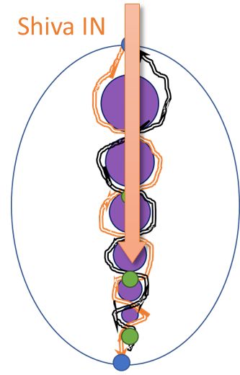
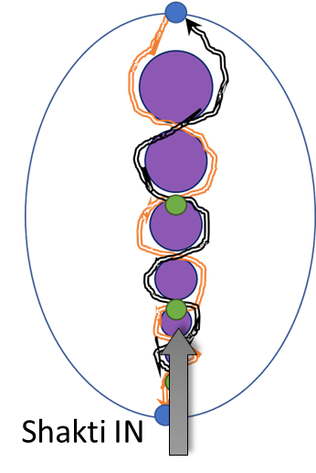
Bhastrika Pranayama
Ssstil
Grote schoonmaak oefening
Ritme: 32:64:16:64
Energie uitstromen: 32 tellen
Energie vasthouden: 64 tellen
Energie instromen: 16 tellen
Energie vasthouden: 64 tellen
Deze oefening bestaat uit
Shiva UIT & Shakti UIT : vast :
Shiva IN : vast
Shakti IN : vast : Shati UIT: vast

Slide 6
Meditatie
Ssstil
soberheid
Sukhasana (3 min)
Sta stil bij een Yama of Nyama, doe een wens, kom tot rust en stilte in de houding
Pranayama (12 min)
Bhastrika Pranayama
Ritme: 32:64:16:64
Pratyahara (3 min)
Onttrek de energie van een ‘probleem’, gedachte of gevoel
Concentratie (27 min)
Nada
Stadia: standvastig, pot, groei, versmelting
Sambhavi Mudra
Totaal 45 min

Slide 7
Levensboom
bewustzijn
Ssstil
Eén bewustzijn
1
Het leven (de ziel) drukt zich uit in bewustzijn en vorm
Zelfrealisatie is het leven zien achter iedere hoedanigheid van bewustzijn en vorm
2
Macht & Wil
Liefde & Wijsheid
Actieve Intelligentie
Harmonie, schoonheid & kunst
Kennis & Wetenschap
Toewijding & Idealisme
Orde & Magie
3
4
Zeven grond-
hoedanigheden
5
6
7
materie
materie
materie
Oneindige vormen

Slide 8
Ssstil
Wij trainen de mensen te leven als zielen en niet als kinderen die verzorgd en gekoesterd moeten worden in een beschermende kinderkamer waar zij door levensregels en wetten worden geregeerd. Als zielen putten de mensen hun leven uit de universele oceaan en niet uit de kleine particuliere bron. Hun kleine kruiken dragend, vinden zij hun weg naar die oceaan en uit dat reservoir halen zij, voor zich zelven, dát wat zij nodig hebben.
Neem, in het licht van u eigen intuïtie en verhelderend denkvermogen (ontwikkeld en tot bruikbaarheid gebracht door meditatie), dat deel van het onderricht dat geschikt is en u helpt en vertolk het in het licht van u eigen behoefte en groei.
De tijd van contact met de persoonlijkheid, van aandacht voor de persoonlijkheid en van persoonlijke boodschappen is voorbij en is reeds lang voorbij behalve in het dal van illusie op het astrale gebied. Dit is een harde boodschap, doch geen enkele ware discipel zal dit verkeerd begrijpen. Uit de diepten van zijn eigen ervaring en strijd weet hij dat het zo is.
“esoterische psychologie I, p. 103”

Slide 9
Contact
Ssstil - op zoek naar jezelf
e: herman@dompseler.nl
w: www.ssstil.nl

